Slide 1
고용조정과 노동시장정책
2010. 11.
어 수 봉 한기대 교수
(soobong@kut.ac.kr)

Slide 2
목차
1. 역사를 바꾼 두 개의 정책 개입
- episode 1
- episode 2
2. 시장 균형과 고용 조정
- 경제충격에 대한 시장의 대응 방식
- 정책 개입 논의
3. 시장실패와 정책실패의 균형을 찾아서
- 시장실패 및 정부실패의 원인과 처방

Slide 3
1. 역사를 바꾼 두 개의 정책 개입
- episode 1: 시장주의 정책의 탄생
- episode 2: 사회주의 정책의 탄생

Slide 4

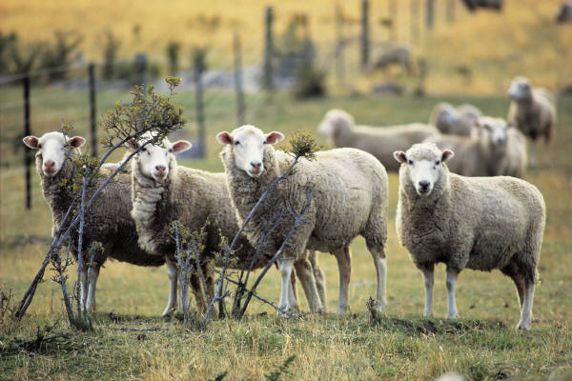
Episode 1: 제 1차 산업혁명과 기근(16~17c)
농가
공동 초지
(Common)
농가
농가
농가
농가

Slide 5
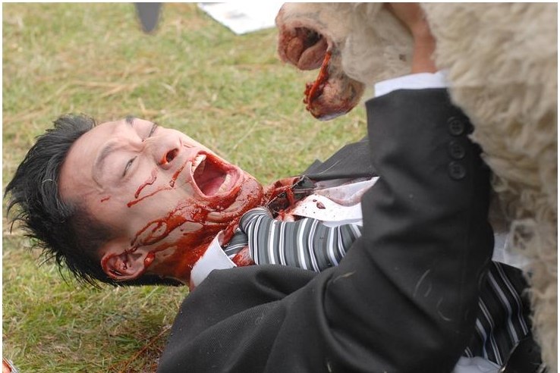
Tragedy of Common: 양 사육의 급증과 공동 초지의 황폐화
황폐화된 공동 초지
대기근
“양이 사람을 잡아 먹는다”
(토마스 모어)
농가
농가
영화: “black sheep”중

Slide 6
토마스 모어의『유토피아』
이 작품은 플랑드르 지방을 방문한 모어가 친구인 페터 힐레스를 만나는 장면에서 시작한다. 모어는 힐레스와 이야기하던 라파엘에게서 이상적인 섬나라인 유토피아 에 대한 이야기를 듣게 된다.
1부는 영국의 현실을 비판하는 내용, 2부는 유토피아에 대한 내용으로 구성되어 있다.
모어는 당시 영국 사회의 혼란상과 모순을 지적하면서 새로운 이상사회인 유토피아를 꿈꾸었다. 결핍과 착취가 없고 정의와 평등, 이성과 합리적 제도가 국가의 토대가 되는 세계를 통해 인간을 행복에 이르게 하는 진정한 공공성의 실현을 보여주고자 했다.

Slide 7
토머스 모어
토머스 모어 경은 1477년에 런던에서 태어났다. 추기경 집안의 시종으로 있다가 추기경의 추천으로 옥스퍼드 대학에 진학했으며, 법조계로 들어가 큰 성공을 거두었다. 이후 하원의원과 런던 시 부행정사법관이 되었다. 성서와 교부철학, 고전문학에도 깊은 관심을 가졌으며 4년 동안 수도회 수도승과 함께 생활하기도 했다. 종교적 신앙심으로 청빈한 생활을 했고 공정한 재판관으로도 존경을 받았다.
부고문관 직책으로 헨리 8세를 위해 일하기 시작하여 1518년에 헨리 8세의 추밀 고문관으로 임명되었다. 1523년에는 하원의장으로 선출되었고, 최초의 평민 출신 대법관이 되었다. 헨리 8세가 ‘영국 교회와 성직자들에 고하는 수장령’을 선포하고, 이 수장령이 ‘기독교 교회법이 허용하는 한도 내에서’라는 조건하에 캔터베리 대주교 회의에서 공인되자, 토머스 모어는 이에 반대하며 국왕과 갈등하게 되었고, 결국 1532년 퇴임했다.
그는 영국 국교회 수장으로서의 국왕의 최고 권한을 부정한 죄로 반역죄로 런던탑에 투옥되었다. 교황의 권위 부정과 헨리 8세와 캐서린 왕비와의 이혼에 반대한 모어는 웨스트민스터 홀에서 재판을 받아 사형 판결을 받고 1535년 참수형에 처해졌다.

Slide 8
대안 : 기근에 대한 두가지 대처 방안
사회주의(공동체) 방식: regulation
  초지의 공동소유 유지
  초지 사용 방식, 양 사육 수 등에 대한 규제(rules)
  단점 : Moral hazard로 체제 붕괴 위험
자본주의(시장) 방식: free competition
  공동 초지를 분할하여 사유화
  각자의 책임하에 농장 경영
  단점 : 빈부 격차 확대로 체제 붕괴 위험

Slide 9
사회주의 방식: 공동소유 유지하되 사용 규제
농가
농가의 사육 양 수 규제
공동초지 이용시간 규제 등
공동 초지
(Common)
농가
농가
농가
농가

Slide 10
자본주의 방식: 울타리 치기 운동 (Enclosure movement)
공동 초지의 사유화와 더불어 인틀로우저운동으로 사유 재산권 보호 강화
이후 공동소유에 문제가 발생하면 시장적 해결의 전범(stereo type)이 됨.
(공기업 민영화, 탄소배출권 시장화)
농가
울타리
사유재산
농가
농가
농가
농가

Slide 11

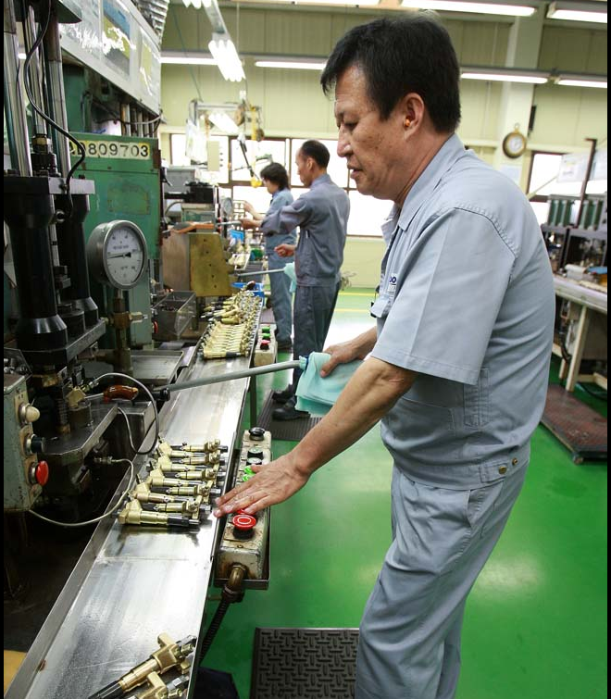
Episode 2: 제 2차 산업혁명과 노동의 종말(18~19c)
공장
노동자 풀
(Labor Pool)
공장
공장
공장
공장

Slide 12
생산직 노동 수요 급증과 남용
장시간 노동
소년 노동
저임금
  노동력 남용으로 노동의 재생산 구조 붕괴
  (찰스 디킨즈, “올리버 트위스트”)
  (Karl Marx, “공산당 선언”)

Slide 13
찰스 디킨스의 올리버 트위스트
19세기 영국사회의 폐부를 심도 있게 파헤친 찰스 디킨즈의 대표작. 버림받은 고아로 태어나 뒷골목 범죄 소굴로 흘러든 소년 올리버의 흥미진진한 모험과 역정을 소재로 당시의 사회 현실을 비판/풍자한 작품.
디킨즈는 당시 사회의 어두운 뒷골목 풍경과 인물을 생생하고 실감나게 묘사했으며, 사회에 대한 문제의식과 대중성을 유기적으로 결합시킨 걸작으로 평가받았다.
찰스 디킨스
1812년 2월 7일 영국 포츠머드 근교에서 태어났다. 의회 출입기자 생활을 거쳐 작가로 입문하여 당시의 사회 문제들을 깊이 있게 비판하는 작품들을 썼다. 또한 당대 최고의 소설가라는 평가를 받으며 상업적으로도 크게 성공했다.
초기작 <피크윅 문서>, <올리버 트위스트>, <니콜라스 니클비> 등에서 엿보인 대중성과 예술성의 독특한 결합은 <돔비부자 상사> 이후 더욱 심화된 사회의식으로 발전하여, <힘든 시절>, <막내 도릿>, <위대한 유산>, <크리스마스 캐롤>등의 탁월한 고전으로 이어진다.
소설 외에도 '매일 쓰는 말들' 등의 잡지를 직접 편집하기도 한 디킨즈는 <에드윈 드루드의 비밀>을 집필하던 중 별세하여 현재 웨스터민스터 사원에 묻혀 있다.

Slide 14
대안: 노동 남용에 대한 대처
  19세기 노동의 사유화는 불가능한 옵션
  공동체(규제) 방식에 의한 해결방안 추구
  노동법(근로기준법, 노동 3권 보장)으로 발전
  - 최저임금제도 도입으로 저임금 완화
  - 일 8시간 노동시간제의 확립
  - 소년노동 금지
  - 노동3권 보장에 의한 자율적 권익 향상 보장
비정규직 남용에 대한 정책개입 방안 시사

Slide 15
2. 시장 균형과 고용 조정
- 경제충격에 대한 시장의 대응 방식:
우리나라 노동시장 현황과 문제에 대한 이해
- 정책 개입 논의:
고용정책에 대한 종합적 이해

Slide 16
시장균형과 고용조정:
1. 연공형 임금과 생애 노동생산성: stylized facts
w, P
w (연공형 임금)
연공=학력과 근속
“년수(짠밥)”가 내공
0
근속기간

Slide 17
시장균형과 고용조정:
1. 연공형 임금과 생애 노동생산성: stylized facts
w, P
Peak point: 40-50세
P (노동생산성)
0
근속기간

Slide 18
시장균형과 고용조정:
2. long-term contract: w와 p의 괴리
w, P
w (연공형 임금)
P (노동생산성)
0
근속기간

Slide 19
시장균형과 고용조정:
3. Equilibrium 형성: why mandatory retirement? (정년제도의 이해)
w, P
Equilibrium
at T, A+C=B
w (연공형 임금)
C
B
P (노동생산성)
A
0
근속기간
정년(T)

Slide 20
4. 시장균형의 붕괴
4-1. economic shock (demand shock: global crisis)
w, P
Equilibrium 붕괴
at T, A+C > B
w (연공형 임금)
C
B
P (노동생산성)
A
0
근속기간
정년(T)

Slide 21
4. 시장균형의 붕괴:
4-2. economic shock (supply shock: labor movement)
w, P
Equilibrium 붕괴
at T, A+C > B
W의 base-up
B
C
P (노동생산성)
A
0
근속기간
정년(T)

Slide 22
새로운 시장균형:
5. how to recover equilibrium ? (A+C=B)
w, P
Equilibrium 붕괴
at T, A+C > B
w (연공형 임금)
B
C
P (노동생산성)
A
0
근속기간
정년(T)

Slide 23
새로운 균형
5-1. 정년 단축 (C의 축소) : 중고령자 실업
w, P
w (연공형 임금)
B
C
P (노동생산성)
A
0
근속기간
정년의 단축
T

Slide 24
새로운 균형
5-2. 정리해고 (C의 축소): 조기퇴직, 경영상의 해고
w, P
w (연공형 임금)
B
C
P (노동생산성)
A
0
근속기간
중고령자 정리해고
T

Slide 25
새로운 균형:
5-3. 신규채용에서 경력자 채용으로 (A의축소):
청년실업과 중소기업 기술인력부족
w, P
w (연공형 임금)
B
C
P (노동생산성)
A
0
근속기간
경력자 채용
정년(T)

Slide 26
새로운 시장균형:
5-4. long-term contract에서 short-term contract으로:
기간제 고용의 확산
w, P
w (연공형 임금)
B
C
P (노동생산성)
A
0
근속기간
단기계약: w=p
정년(T)

Slide 27
새로운 시장균형:
5-5. outsourcing contract으로 전환: 파견, 용역, 노무도급 등
비정규 근로자에게 문제 전가
w, P
B
C
w
A
0
노무 outsourcing

Slide 28
새로운 시장균형:
5-6. 사업의 분사 및 하도급: 중소기업에게 문제 전가
w, P
w (연공형 임금)
B
C
P (노동생산성)
A
0
근속기간
정년(T)

Slide 29
새로운 시장균형:
5-7. 임금 peak제 도입(C의 축소): 문제를 고령자에게 전가
w, P
w (연공형 임금)
B
C
임금피크제도
P (노동생산성)
A
0
근속기간
정년(T)

Slide 30
새로운 시장균형: 진정한 win-win solution
5-8. 연공형 임금체계에서 성과급 임금체계로 전환
w, P
언제나 Equilibrium 유지
( w=p for all t )
w (연공형 임금)
B
C
성과급 임금체계
P (노동생산성)
A
0
근속기간
정년(T)

Slide 31
사업 구조 조정:
5-9. 상기 방법이 실패하는 경우: 공장 해외이전, 사업 전환, 폐업 등
문제를 사회에 전가: 대규모 실업 발생
w, P
Equilibrium 붕괴
at T, A+C > B
w (연공형 임금)
B
C
P (노동생산성)
A
0
근속기간
정년(T)

Slide 32
2. 시장 균형과 고용 조정: 정책 개입 논의
- 앞의 논의는 이론적 가정에서 출발했으나 결과는 우리나라 노동시장과 부합되는 설명력을 가짐.
이는 이론적 가정이 현실과 부합된다는 것을 입증함. 따라서 우리나라 노동시장은 임금과 생산성의 괴리가 존재하여 고용조정이 촉발되는 것으로 해석됨.
고용정책은 이러한 현실에 바탕을 두고, 시장실패가 발생되는 문제 핵심에 접근해야 할 것임.

Slide 33
2. 시장 균형과 고용 조정: 정책 개입 논의
고용정책에 대한 종합적 이해:
- 경제충격시 임금조정이 원활하지 않는 경우(시장실패)
결국 고용조정으로 귀결됨.
1) 아버지의 job이냐, 자식의 job이냐 ?
2) 정규직의 과보호 완화 vs 비정규직의 보호 확대 ?
3) 고용조정 vs 임금조정 ?
4) 실업의 발생 구조
5) 대/중소기업 격차의 발생 구조
6) 취약계층의 구조 : Minority 6
(비정규직: 어느 10년차 시간강사의 자살)
(청년, 여성, 중고령자, 장애인, 중소기업 근로자)

Slide 34
3. 시장실패와 정책실패의 균형을 찾아서
3.1 시장실패(market failure)
1) 불완전 경쟁시장 (non-competitive)
- 독과점, 불공정거래(담합)
- 대/중소기업 근로조건 격차, insider vs. outsider
2) 불완전 정보 (imperfect information)
- 역의 선택(adverse selection)
- 약속의 불성실 이행(moral hazard)
3) 외부효과 (externality)
- positive: baby production or HRD
- negative: 공공부문 노조의 파업과 임금인상
4) 공공재 (non-exclusive) 혹은 막대한 초기투자 비용
5) 불평등(Inequality)의 확대 재생산

Slide 35
3. 시장실패와 정책실패의 균형을 찾아서
3.2 정책실패(government failure)
- dynamic inconsistency problem
- over-shooting or under-shooting
- 민간시장 구축(crowding-out)
- 직접 생산(서비스 제공)의 비효율성
- just waste ?

Slide 36
3. 시장실패와 정책실패의 균형을 찾아서
3.2 정책실패(government failure)
- dynamic inconsistency problem
- over-shooting or under-shooting
- 민간시장 구축(crowding-out)

Slide 37
3. 시장실패와 정책실패의 균형을 찾아서
3.3 Good Policy?
- 정보 인프라의 구축: 시장 효율성 제고
- Anti-Trust (반독점정책, 공정거래정책): 시장 기능 회복
- 외부효과에 대한 penalty/incentive system 구축:
외부효과의 시장내부화 (탄소세, baby subsidy 등)
- Anti-Discrimination: equity 제고
- 취약계층에 대한 지원: equity 제고

Slide 38
3. 시장실패와 정책실패의 균형을 찾아서
이전 일자리 창출 경험으로부터의 교훈
Lesson 1: 실업은 시장실패 현상인가?
- investment in time or information
Lesson 2: 복지 성격의 실업 대책은 왜 문제인가?
- cash benefit에 대한 거부 정서의 실체는 무엇인가?
Lesson 3: 1/N 일자리 정책은 효과적인가 ?
- 정책 집행에서는 왜 선택과 집중이 불가능한가?
Lesson 4: 시장 가격의 marginal에 영향을 주지 못하는 이유는?
- policy stigma는 없는가?

Slide 39
역사는 반복하며 발전한다 !
- 시장주의 정책과 사회주의 정책의 조화
* 시장 기능을 강화할수록 규제 수준도 강화: 비정규직
* 규제가 약하면 시장도 없다: 파견
- 두 정책 기조의 일관성 유지
* 시장-규제의 방향을 수시로 전환하면 일자리 창출 실패

